Slide 1
البحث الوطني حول استعمال الوقت 2012
أهم النتائج
28 أكتوبر 2014

Slide 2
الفهرس -I إطار البحث -II تصنيف الانشغالات اليومية عند المغاربة -III الجوانب المنهجية للبحث الوطني حول استعمال الوقت -IV استعمال الوقت عند المغاربة (15 سنة فأكثر) -1 الوقت الفيزيولوجي -2 الوقت المخصص للعمل المهني -3الوقت المخصص للتربية و التكوين -4 الوقت المخصص للعمل المنزلي -5الوقت الحر -V تقسيم الشغل التجاري وغير التجاري حسب النوع -VI نموذج التربية و التكوين لدى الأطفال المغاربة -VII الحركية الجغرافية و الزمنية للساكنة -VIII تطور استعمال وقت النساء المغربيات بين 1997 و 2012 -IX ما مدى مساهمة مقاربة استعمال الوقت في تقييم العمل المنزلي؟

Slide 3
I- إطار البحث
يندرج هذا البحث في إطار استراتيجية المندوبية السامية للتخطيط في مجال البحوث السوسيوقتصادية؛
تحديد الانشغالات اليومية لمختلف مكونات الساكنة نساء ورجالا وأطفالا، مع توضيح طبيعتها وحجم الوقت الذي تخصصه لها كل واحدة من هذه الفئات؛
قياس ووصف مختلف الأنشطة التي يمارسها السكان بربطها مع مختلف العوامل الديموغرافية و الاقتصادية و السوسيوثقافية.

Slide 4
-IIتصنيف الانشغالات اليومية للمغاربة
تم اعتماد مدونة خاصة بأنشطة استعمال الوقت بهدف جرد وترميز الأنشطة اليومية (ما يقارب 500 نشاط)، وقد تم تقسيم هذه الأنشطة إلى 5 مجموعات كبرى:
الوقت المخصص للحاجيات الفزيولوجية :النوم، الوجبات، العناية الشخصية (النظافة، اللباس، تصفيف الشعر، التطبيب...)
الوقت المخصص للعمل المهني: أي الوقت المخصص لمختلف الأنشطة القابلة للتسويق
الوقت المخصص للدراسة والتكوين :الوقت الذي يكرس لمتابعة الدروس، الواجبات المدرسية،...
الوقت المخصص للعمل المنزلي: الأعمال المنزلية (الطبخ، التنظيف، التسوق...) ورعاية الأطفال وباقي أفراد الأسرة
الوقت الحر: الترفيه (مشاهدة التلفاز، الانترنيت، الرياضة، القراءة...)، الأنشطة الاجتماعية (استقبالات وزيارات، المحادثات، الحياة المدنية والجمعوية...) ممارسة الشعائرالدينية (الصلاة، الوضوء،...)

Slide 5
III -الجوانب المنهجية :سحب العينة وتجميع المعطيات
سحب 9200 أسرة تمثل جميع جهات المملكة ومختلف الطبقات الاجتماعية وفق تصميم طبقي من ثلاث درجات؛
اختيار امرأة واحدة ورجل واحد من كل أسرة تم سحبها؛
اختيار طفل واحد حسب المقاييس التالية:
سحب خمس أسر لديها أطفال من بين 15 أسرة مسحوبة
سحب طفل واحد من كل أسرة ليكون موضوع البحث
بالنسبة للبالغين: كل أيام الأسبوع (7) تم تمثيلها بشكل متساوي من حيث استعمال الوقت الملاحظ على صعيد المناطق المعنية بالبحث
بالنسبة للأطفال: طفل واحد في اليوم طيلة 5 أيام ( الجمعة+السبت+الأحد+يومان من الاثنين إلى الخميس)

Slide 6
استعمال الوقت عند المغاربة -IV (15 سنة فأكثر)

Slide 7
يوم نموذجي عند البالغين
في المتوسط ينقسم يوم الإنسان المغربي إلى:
44% للوقت الفيزيولوجي(10س36د)
35% للنوم (8س 21 د)
6% للوجبات (1س28د)
3% للعناية الشخصية (0س47د)
14% للعمل المهني (3س20د)
2% للدراسة و التكوين (29د)
12% للعمل المنزلي (2س34د) و العناية المقدمة لأفراد الأسرة (0س21د)
28% لوقت الفراغ (6س40د)
19% للترفيه (4س32د)
5% للعمل الاجتماعي (1س09د)
4% للشعائر الدينية (59د)

Slide 8
الوقت الفيزيولوجي

Slide 9
النوم: 8 س و21 د في اليوم تناول الوجبات : 1س و 28د
ينام المغاربة 8 س و 21 د يوميا، أي 52 د أقل من الفرنسيين و 20 أكثر من التونسيين.
يستغرق المغاربة س و 28 د في تناول وجباتهم، أي أقل ب 45 د من الفرنسيين و أقل ب 8 د من التونسيين.

Slide 10
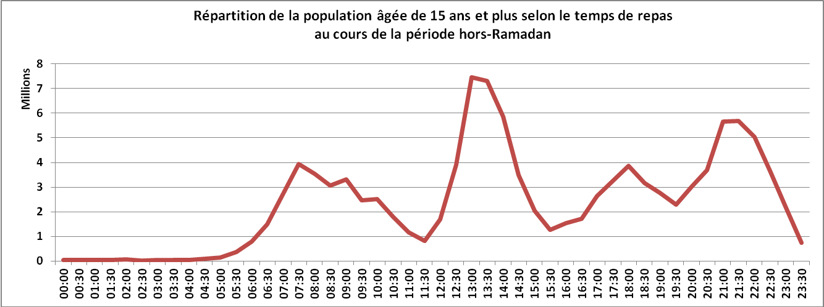
توقيت الوجبات: 7,5 ملايين مغربي يتناولون الغذاء عند الواحدة ظهرا
52% من المغاربة يتناولون الفطور ما بين الساعة السابعة والتاسعة صباحا
75% يتناولون وجبة الغذاء ما بين الساعة الثانية عشرة والنصف والثانية والنصف زوالا
يتناول 67% من المغاربة وجبة العشاء ما بين الساعة الثامنة و العاشرة مساء

Slide 11
الوقت المخصص للعمل المهني

Slide 12
الوقت المخصص للعمل المهني
يستغرق الوقت المخصص للعمل المهني لدى المغاربة 3س 20د من يومهم.
يخصص القرويون 3س 39د للعمل المهني أي 32 دقيقة أكثر من سكان الوسط الحضري.
يقضي الأشخاص الذين تتراوح أعمارهم بين 25و59سنة وقتا أكثر في العمل المهني بالمقارنة مع الفئات الأخرى.

Slide 13
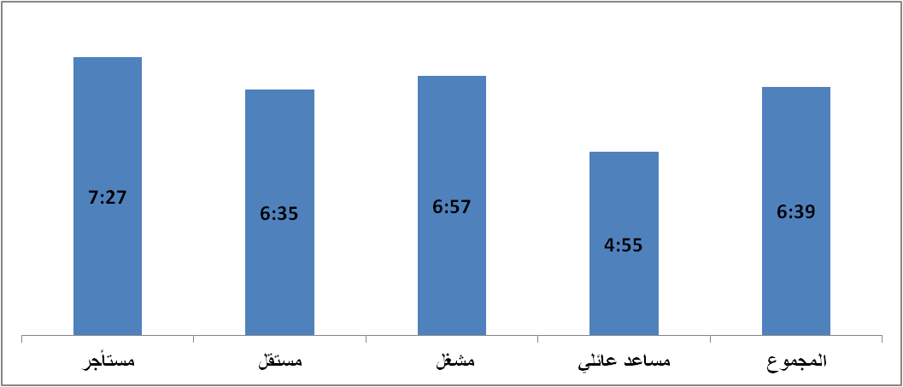
الوقت المخصص للعمل المهني بالنسبة لفئة النشيطين المشتغلين
يخصص النشيطون المشتغلون في المتوسط 6س 39د للعمل المهني : 7س 20د في الوسط الحضري و 5س 56د في الوسط القروي.
يبلغ هذا المعدل 7س 27د بالنسبة للمستأجرين ، 6س 57د بالنسبة للمشغلين ، 6س 35د بالنسبة للمستقلين و 4س 55د بالنسبة للمساعدين العائليين.

Slide 14
الوقت المخصص للتربية و التكوين

Slide 15
الوقت المخصص للتربية و التكوين
يبلغ الوقت المخصص للتربية و التكوين في المتوسط 3س 54د في اليوم عند الأطفال البالغين ما بين 7 و 14 سنة ، 1س41د عند الفئة العمرية 15-24 سنة و 3د عند البالغين 25 سنة فما فوق
ينتقل هذا الوقت من 4س بالنسبة للتلاميذ و الطلبة البالغين 7-14 سنة إل 4س38د عند البالغين ما بين 15-24 سنة مع فارق لصالح الفتيات يصل إلى 22 د و 48 د على التوالي

Slide 16
الوقت المخصص للأشغال المنزلية

Slide 17
الوقت المخصص الأشغال المنزلية: توزيع غير متكافئ للمسؤوليات المنزلية بين الجنسين
يشغل الوقت المخصص للأشغال المنزلية 12% من يوم المغاربة
يبلغ هذا الوقت في المتوسط 2س 55د في اليوم، 2س 42د في الوسط الحضري و 3س15د في الوسط القروي
ينتقل هذا الوقت من 2س18د عند الفئة العمرية الشابة إلى 3س20د عند 25-59 سنة و إلى 2س13د عند البالغين 60 سنة فما فوق
يساهم الأطفال البالغون ما بين 7 و14 سنة في هذه الأنشطة ب49 د، 43د في الوسط الحضري و56د في الوسط القروي

Slide 18
الوقت الحر

Slide 19
6س40د من الوقت الحر لدى المغاربة البالغين 15 فما فوق
يستهلك الوقت الحر 28% من اليوم لدى المغاربة البالغين 15 سنة فما فوق.
يخصص الحضريون للوقت الحر 28د أكثر من القرويين.
يخصص الأطفال الذين تتراوح أعمارهم مابين 7 و 14 سنة لهذا الوقت 8س37د مقابل 6س57د عند الأشخاص البالغون 60 سنة

Slide 20
تستهلك ست أنشطة 84 من الوقت الحر لدى المغاربة: التلفاز (2س14د)، الأنشطة الدينية (59د)، القيلولة (43د)، عدم القيام بأي شيء (38د)، المحاورات (37د)، الاستقبالات و الزيارات (26د).

Slide 22
استعمال المغاربة للانترنت ضعيف، حضري أساسا و موجه للترفيه
يخصص المغاربة في المعدل 9 دقائق يوميا لاستعمال الانترنت.
تستخدم الانترنيت في 81% من الحالات لغايات ترفيهية.
تنتقل نسبة مستخدمي الانترنيت من 8% على المستوى الوطني إلى 17% بين الشباب المتراوح أعمارهم بين 15 و 24 سنة.

Slide 23
تقسيم الشغل التجاري وغير التجاري حسب النوع

Slide 24
يخصص الرجل للعمل المهني وقتا 4 مرات أكثر من المرأة
حسب وسط الإقامة يبقى الفرق أكثر حدة (4،6 مرات مقابل 3،4 مرات في البوادي)

Slide 25
الوقت المخصص للعمل المهني حسب الفئة السوسيومهنية
يشكل العمال غير الفلاحيون بالنسبة للجنسين الفئة السوسيومهنية الأكثر عملا،
يعتبر الرجال الأطر وأولئك الممارسون لمهن حرة و و كذا عاملات الفلاحة الفئات التي تخصص أقل وقت للعمل المهني.

Slide 26
مساهمة الأشخاص
المسنين في العمل المهني حسب وسط الإقامة و الجنس

Slide 27
تقتصر مشاركة الرجل المغربي في الأعمال المنزلية أساسا على الأنشطة المنزلية الخارجية
تقوم 95 % من النساء بالأشغال المنزلية و تخصص لها 5 ساعات يوميا
تشغل الأنشطة الداخلية المنزلية 4س33د من يوم المرأة و 27دقيقة للأنشطة المنزلية الخارجية.
يقوم 45 % من الرجال بالأشغال المنزلية بمعل 43دقيقة في اليوم (39د في الوسط الحضري و 50 بالوسط القروي)
يشارك 13 % من الرجال بالأنشطة المنزلية الداخلية بمعدل 11د في اليوم

Slide 28
تفاوت عبء العمل بين الجنسين
يصل عبء العمل الذي يجمع الوقت المخصص للعمل المهني و الوقت المخصص للعمل المنزلي إلى 6 س21د بالنسبة للمرأة و و 6س08د بالنسبة للرجل
يخصص الرجل للأعمال المهنية وقتا أكبر بأربع مرات من الوقت التي تخصصه المرأة لذلك و وقتا أقل بسبع مرات بالنسبة للأشغال المنزلية

Slide 29
نموذج التربية و التكوين لدى الأطفال المغاربة

Slide 30
نموذج التربية و التكوين يتجه إلى إعادة إنتاج السلوكات و العلاقات الإجتماعية السائدة في المجتمع التقليدي

Slide 31
نقل نموذج علاقات العمل بين الرجال و النساء إلى الأطفال

Slide 32
الجلوس أمام التلفاز هو النشاط المهيمن في الوقت الحر لدى الأطفال المغاربة
يقضي الأطفال المغاربة في المعدل3 ساعات من يومهم في مشاهدة التلفاز.( 43,6%من وقتهم الحر)
يخصص للألعاب قرابة الساعتين، مع ساعة إضافية لدى الأولاد مقارنة بالبنات.
يأخد الولوج إلى الأنترنت 12 د تستغل جلها في شبكات المواقع الاجتماعية

Slide 33
الحركية الجغرافية و الزمنية للساكنة

Slide 34
ساعة في اليوم لتنقل المغاربة، ثلثها للنشاط الإقتصادي
يستهلك تنقل المغاربة في المعدل مدة 1س04د في اليوم.
يتنقل 67% من المغاربة مشيا مخصصين لذلك 41دقيقة في اليوم،
16% من المغاربة لتنقلهم مركباتهم الخاصة (12دقيقة)
14% النقل العمومي(10دقائق)
3 % العربات و الدواب (دقيقتان).

Slide 35
حركية المغاربة : ثلاث أوقات ذروة يوميا
مليون
يبلغ تنقل المغاربة ذروته عند الساعة الثامنة صباحا حيث يتنقل 4.5 مليون شخص.
يعرف منتصف اليوم ساعة الذروة الثانية حيث يتنقل 5.1 مليون شخص.
تعرف شوارع و طرقات المملكة أكبر حركية في اليوم عند الساعة السادسة بعد الزوال حيث يتنقل 5.6 مليون مغربي.

Slide 36
تتركز التنقلات في الساعة الثامنة صباحا حيث يتنقل 2.4 م نشيط مشتغل.
في منتصف اليوم، ساعة الذروة تكون عند الساعة الثانية زوالا حيث يتنقل 1.5 مليون نشيط مشتغل.
في المساء فتكون ساعة الذروة الثالثة عند الساعة السادسة مساء حيث يتنقل 1.5 مليون نشيط مشتغل.

Slide 37
تُسجًل أكبر حركية للنشيطين المشتغلين بالمجال الحضري لجهة الدار البيضاء الكبرى عند الساعة الثامنة صباحا بتنقل 400 ألف شخص.
بينما يُسجًل تنقل 190 ألف شخص عند الثانية زوالا أي ساعة الذروة الثانية في اليوم.
أما عند الساعة السابعة مساء، ثالث سعات الذروة، فيُسجًل تنقل 172 ألف شخص.

Slide 38
تطور استعمال وقت المرأة المغربية ما بين 1997 و 2012
تخصص المرأة المغربية % 32،7 إضافية للعمل المهني و % 2،7 أقل للوقت الفيزيولوجي
استطاعت المرأة القروية أن ترفع من وقت فراغها بنسبة 29,7% ( بساعة إضافية) في الوقت الذي انخفض فيه الوقت المخصص للعمل المهني بنسبة 33% (بأقل من 33 دقيقة)
انخفض الوقت المخصص للأعمال المنزلية ب 32 دقيقة لدى ربات البيوت في الوسط القروي و بساعة بالنسبة للنشيطات المشتغلات في الوسط الحضري
انتقل الوقت المستغرق في العمل المهني من 3س38د إلى 5س39د بالنسبة للنساء المستأجرات و من 3س12د إلى 3س43د بالنسبة للمساعدات العائليات
في الوسط الحضري، ارتفع الوقت المهني لدى النشيطات المشتغلات ب 2س44د فيما انخفض الوقت المخصص للأعمال المنزلية ب 1س01د

Slide 39
تطور استعمال وقت المرأة المغربية ما بين 1997 و 2012
في الوسط القروي، ارتفع الوقت المهني لدى النشيطات المشتغلات ب 28 دقيقة فيما انخفض الوقت المخصص للأعمال المنزلية ب 19 دقيقة
تخصص النساء اللائي تتراوح أعمارهن بين 15 و 24 سنة وقتا أكبرا للدراسة (32دقيقة إضافية) و وقتا أقل للأعمال المنزلية (أقل ب 25 دقيقة)
انتقل الحيز الذي يشغله وقت الفراغ من 5س01د إلى 5س07د لدى النساء بالوسط الحضري و من 3س22د إلى 4س22د لدى النساء القرويات
ارتفعت نسبة النساء اللواتي يمارسن نشاطا دينيا من 47% إلى 68%، كما ارتفع بدوره المعدل اليومي للوقت الذي يخصصنه من 27 إلى 48 دقيقة

Slide 40
ما مدى مساهمة مقاربة استعمال الوقت في تقييم العمل المنزلي؟

Slide 41
ما مدى مساهمة مقاربة استعمال الوقت في تقييم العمل المنزلي؟ تقييم الإنتاج المنزلي غير المسوق
مفهوم غير معرﹼف : لا توجد أي توصيات دولية فيما يخص كيفية حساب وتقييم الإنتاج المنزلي.
اختلاف في لائحة الأنشطة التي تكون العمل المنزلي
اختلاف في تقييم ساعات العمل المنزلي
تحديد 3 أطر:
إطار ضيق
إطار متوسط
إطار واسع
تختلف هذه التعاريف الثلاث من حيث درجة التوافق وإمكانية التفويض والمتعة في القيام بمختلف الأنشطة ترتيب غير موضوعي

Slide 42
تقييم الإنتاج المنزلي غير المسوق
إطار ضيق = أساس العمل المنزلي
توافق فيما يخص المهام المنزلية المكونة لهذا الإطار
قابل للتفويض
منتج
توفر بديل مسوق
أمثلة : الطبخ، أعمال النظافة، غسل الملابس، الاعتناء بالأطفال ...
إطار متوسط = الإطار الضيق + الأنشطة شبه الترفيهية
بحكم طابعها الممتع بالنسبة لبعض الأشخاص، فإن للأنشطة شيه الترفيهية إنتاجية أقل إمكانية تفويض النشاط تكون أقل حيث يفقد الشخص متعة القيام به في حالة تفويضه لشخص آخر.
أمثلة : البستنة، أعمال الإصلاح المنزلية، اللعب مع الأطفال ...
إطار واسع = الإطار المتوسط + التنقل + الأنشطة المحادية للترفيه

Slide 43
مساهمة العمل المنزلي في الناتج الداخلي الخام المدة اليومية للعمل المنزلي غير المسوق للسكان البالغين 15 فما فوق
سيناريو | الرجل | المرأة | المجموع
المغرب 2012: سيناريو ضيق | 00:27 | 04:46 | 02:40
تونس 2005 ( سيناريو متوسط) | 00:39 | 05:15 | 03:00
حجم الوقت بالمليار (حسب البحث) (سيناريو ضيق) | 1.950 | 21.380 | 23.460
حجم الوقت بالمليارالمخصص للعمل المهني ( حسب البحث) | 20.333 | 5.350 | 25.680

Slide 44
مساهمة العمل المنزلي في الناتج الداخلي الخام
سيناريو | % من الناتج الداخلي الخام | نسبة النساء في الإنتاج | مساهمة المرأة في الثروة الوطنية | مساهمة المرأة في الناتج الداخلي الخام الموسع
تقييم بواسطة الحد الأدنى الإجمالي للأجور 2012 (=12,24درهم/الساعة) | 34,5% | 92% | 21% | 39.7%
تقييم بواسطة معدل التعويضات الأجرية المعتمدة في المحاسبة الوطنية | 62% | 92% | 21% | 49.3%

